Slide 1
Wienerův pokus
Marek Salát, xsalat00

Slide 2
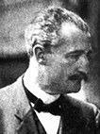
Otto Wiener
Experimentální fyzik
Narozen 1862 v Karlsruhe
Studoval v Berlíně
1887 získal doktorát Štrasburské univerzitě
Fyzikální institut na Guessenské a Lipské univerzitě
Notes:
Otec učitel deskriptivní geometrie
Matka zemrela na tyfus v jeho tri letech (sestra protestantského kneze)
Fotka je z lipska 1899

Slide 3
Otto Wiener
Stojaté vlny
Změna fáze el. Složky při odrazu
Tloušťka filmu
Která složka vlnění má vliv na film
Vlnová délka světla
Příklad pro experimentální fyziky
(Lippmannova barevná fotografie)
Záliba v leteckém průmyslu
Let ptáků
Notes:
Lipmann za ni dostal nobelovku

Slide 4
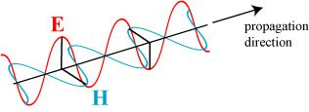
Elektromagnetická vlna
Ne moc nová teorie
Ne moc příznivců Maxwella viz „Mechanická teorie světla“ éter
Hertzovy vlny v metrech vs. světlo v nanometrech
E ve fázi s H
Notes:
Světlo od 300nm do 700nm (alespoň to viditelne)
Jak to udelat aby to slo videt okem
Mech. Terorie vyvracena einstainem teorii relativity

Slide 5
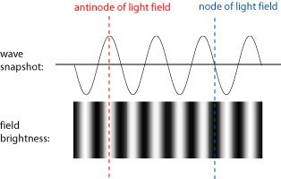
Stojatá vlna
Dvě vlny se stejnou frekvencí s jiným směrem pohybu

Slide 6
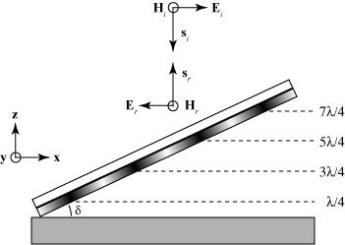
Experiment
Notes:
Wiener pouzival svetlo okolo 600nm

Slide 7

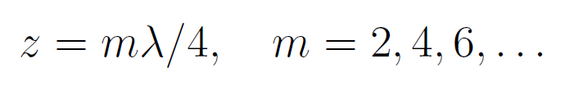
Maxima el. složky
Maxima mag. složky

Slide 8
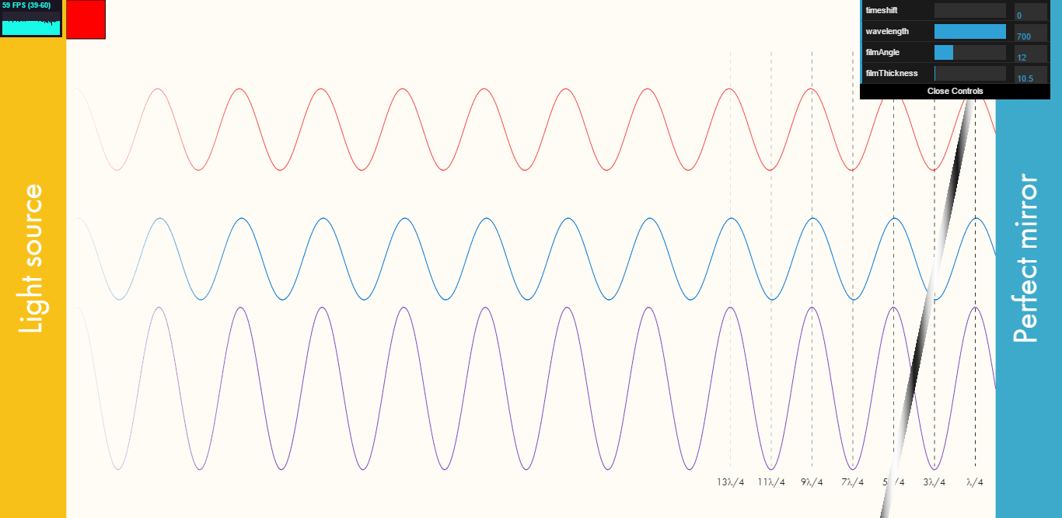
Ukázka

